Slide 1
UČIMO UČITI Teorije učenja
Biljana Krnjajić, dipl. knjižničar
Vukovar, 15. studeni 2017.

Slide 2
PREDAVANJE
Teorijski dio
Metode učenja
Alati

Slide 3
Nova znanja: Znate li…
prepoznati neistinu, laž u medijima?
kako se zaštiti od krađe identiteta?
kako se štedi, tj. ulaže ušteđevina?
prepoznati zdravu hranu u dućanu?
kako promijeniti nešto u gradu, županiji, RH?
objaviti svoje radove?
zaraditi na Internetu?

Slide 4
A ) sve to znam
B ) većinu znam
C ) ponešto znam
D ) ništa ne znam
E ) ništa od toga mi ne treba

Slide 5
Učenje je radost!
Ako je :
- istraživačko
- vođeno znatiželjom
- zaigrano
- dinamično
- zabavno

Slide 6
Fama
napraviti stručnjaka sad, danas
daj mu iskustva
u praktičnoj primjeni stečenog znanja
daj mu sposobnost mogućnost da sam uči

Slide 7
Fama: IKT u poučavanju
ne treba
prvo mora biti dobar učitelj bez ičega
a IKT koristi onda kad je to
- najbolje rješenje
- apsolutno nužno
- nedvojbeno korisno

Slide 8
Fama: školska infrastruktura
Ništa se ne može unaprijediti jer škole nemaju IKT
- to nije najveći problem
najveći problem je što djeca imaju
i računalo i Internet
i doma i u džepu
ali ne znaju kako koristiti za učenje
a ni učitelj im ne zna reći jer ni učitelj to ne koristi za svoje učenje

Slide 9
Transformacija obrazovnog sustava
nije u tome
- što poučavamo
- koliko gradiva je u predmetu
- koliko dugo traje školovanje
je li obvezno
već u tome
kako poučavamo

Slide 10
Metode poučavanja
metode poučavanja ovise o metodama učenja
brojne su teorije učenja i tehnike poučavanja
- biheviorizam
- kognitivizam
- kostruktivizam
- konektivizam
- humanizam
- najbolja metoda je vlastito iskustvo

Slide 11
učite ozbiljno, stalno, teške stvari
svoju struku
stalno budite u tijeku
specijalizirajte se za nešto
tražite za vas optimalni način učenja
i ugodan
istražite i iskoristite sve nove metode
koje nastaju svaki dan
iskoristite te resurse i upotrijebite nešto sasvim drugačije

Slide 12
Tko želi poučavati
ne smije nikada prestati učiti.

Slide 13
Nove metode učenja
gledajte predavanja TED
slušajte podcast
koristite baze podataka i baze učenja
čitajte stručne i znanstvene članke
komunicirajte s drugim učenicima
- naučite tražiti pomoć
- naučite davati pomoć
- koristite samoprovjeru znanja
- vježbajte u simulatorima i virtualnim okruženjima
- pohađajte MOOC

Slide 14
A kad poželite mijenjati svoje poučavanje
postavljajte učenicima (projektne) ciljeve
individualne, grupne, razredne, školske
godišnje, polugodišnje, mjesečne i tjedne
potičite njihov timski rad
što više suradnje
a što manje natjecanja
umjesto da govorite,postavljajte pitanja
umjesto da ispitujete
dajte da učenici sastavljaju ispitna pitanja
potičite ih da rade greške

Slide 15
Poziv učitelja je privilegiran, blagoslovljen,
Jer dobar učitelj mijenja budućnost
I utječe na vječnost,
Nikad se ne zna
koliko daleko seže utjecaj učitelja.

Slide 16
Ljepota učiteljskog poziva dar je bogova. Učitelj ima moć zapaliti iskru radoznalosti, odškrinuti vrata znanja i svakom djetetu omogućiti razvoj sposobnosti, inteligencije i talenta pomoću kojih može postati što god želi.

Slide 17
ZAKLJUČNO O METODAMA
svaka metoda ima svoje prednosti i svoje nedostatke
korištenje pojedine metode ovisi o sposobnostima pojedinaca kako nastavnika, tako i učenika
izbor metode uvjetovan je i sadržajem koji treba usvojiti, nije svaki sadržaj za svaku metodu

Slide 18
Društvo
društvo modernog doba - površnost i brzina življenja
u takvom je društvu ugroženo kvalitno učenje
kvalitetno učenje vodi do kvalitetnog znanja
tehnološko – kumunikacijski razvoj ima svoje prednosti i mane čega trebamo biti svjesni i skoristiti to pozitivno u svrhu kvalitetnog učenja
upitne su i društvene vrijednosti
kvalitetne vještine učenja danas su naglašeno oruđe za svladavanje i prakticiranje svih aspekata života u društvu

Slide 19
LITERATURA
Cindrić, Mijo; Miljković, Dubravka; Strugar, Vladimir: Didaktika i kurikulum. IEP-D2, Zagreb, 2010.
Hentig, Hartmut von: Što je obrazovanje: esej. Educa, Zagreb, 2008.
Jerčić, Maja; Sitar, Jelena: Učimo učiti. Element, Zagreb, 2013.
Pastuović, Nikola: Osnove psihologije odgoja i obrazovanja. Znamen, Zagreb, 1997.
Pastuović, Nikola: Obrazovanje i razvoj : kako obrazovanje razvija ljude i mijenja društvo, a kako društvo djeluje na obrazovanje. Institut za društvena istraživanja, Centar za istraživanja i razvoj obrazovanja: Učiteljski fakultet, Zagreb, 2012.

Slide 20
Alati u nastavi

Slide 21
Ovi alati nisu zbirka recepata, no svi koji će se njima koristiti pozvani su da ih rabe slobodno, u skladu s potrebama vlastita rada, prilagođavajući ih sastavu i mogućnosti skupina s kojima rade.

Slide 22
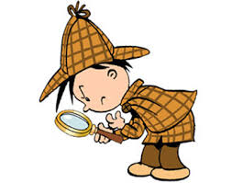
QR kodovi u nastavi

Slide 23
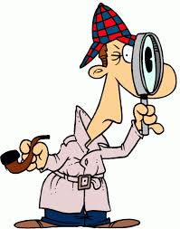
Što su QR kodovi?
danas najpopularniji dvodimenzionalni barkod
kratica engl. Quick Response kod – tip dvodimenzionalnog koda (barkoda) prvotno osmišljenog za autoindustriju (Toyota)
brza čitljivost i mogućnost velike pohrane podataka čini ga sve popularnijim u svim sferama društva
Notes:
Barkod = crtični kod

Slide 24
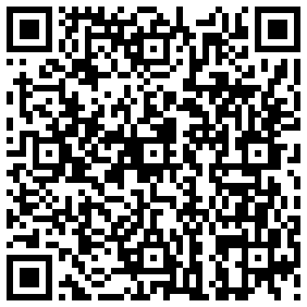
…još nešto o QR kodovima
dizajniran kako bi se omogućilo njegovo brzo dekodiranje
svaki kod se sastoji od crnih modula raspoređenih u kvadratni uzorak na bijeloj površini
jednostavna izrada – jednostavno korištenje
Notes:
Binarni, alfanumerički simboli….

Slide 25
Svakodnevica s QR kodovima
prisutni u svim sferama društva, industrije, proizvodnje, usluga, edukacija…

Slide 26
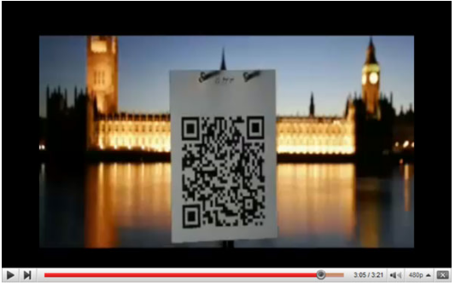
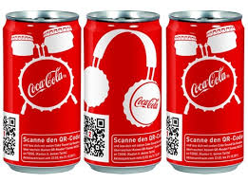
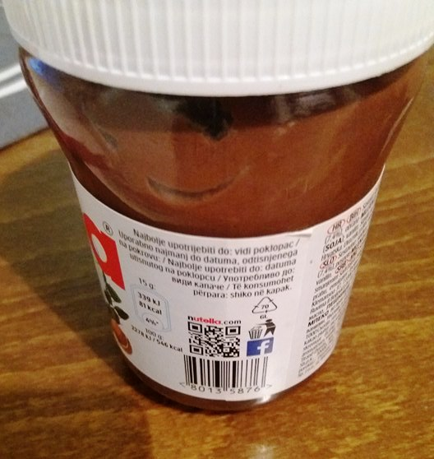
Proizvodi…
Pet Shop Boysi promocija ljudskih sloboda 2007.g.
Trgovina i usluge

Slide 27
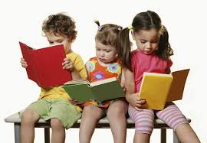
QR kodovi u knjižnici
Primjeri postavljanja kodova na ulazu u knjižnicu:
trenutna top lista knjiga u svijetu, državi, knjižnici,
pristup WiFi mreži u knjižnici,
na prigodnim plakatima su najave za različite događaje,
na oglasnoj ploči su oglašene radionice u knjižnici sa mogućnošću online prijave,
za naprednije i veće knjižnice kodovi mogu omogućiti pristup web-u knjižnice, online pristup bazi podataka,
knjižnice sa mogućnosti pretraživanja iste ili virtualnu šetnja kroz knjižnicu.

Slide 28
Popularizacija QR - kodova
Primjer je klasik Julesa Verna „Put oko svijet u 80 dana“ sa QR kodovima otisnutim na stranicama koji se povezuju sa slikama, mapama ili video-klipovima opisujući dodatno događaje u knjizi i dajući im multimedijalni efekt.
Hrvatski primjer je roman Vilijun autorice Jasne Horvat.

Slide 29
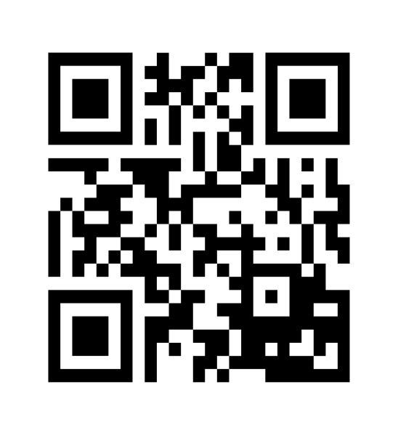
Ideje: QR kodovi u nastavi
upotreba u svim nastavnim područjima:
jednom izrađeni QR kodovi mogu se koristiti generacijama

Slide 30
Izrada QR kodova
samostalno, jednostavno, lagano i brzo
višestruka upotreba u nastavnom procesu
potrebno:
alat za izradu QR kodova
aplikacija za skeniranje QR kodova
mobitel / tablet

Slide 31
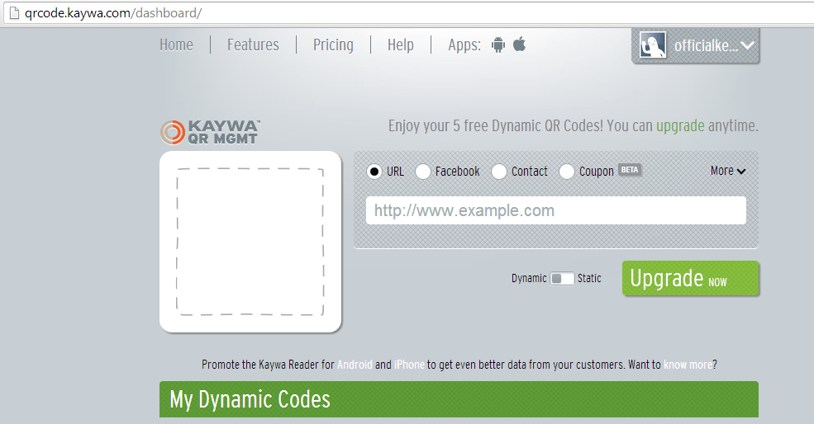
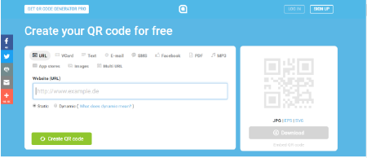
Alati…
http://qrcode.kaywa.com/
www.qr-code-generator.com

Slide 32
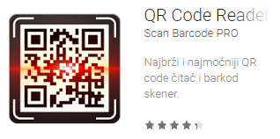
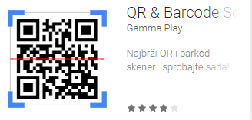
Aplikacije za čitanje
Nije besplatan, 33 kn!

Slide 33
Preuzmite aplikaciju za čitanje QR kodova: i– nigma
Pronađite u predavaonici sakrivene kodove
Svaki kod - jedna riječ
Riječi spojite u smislenu cjelinu i odgonetnite …

Slide 34
Fotostory

Slide 35
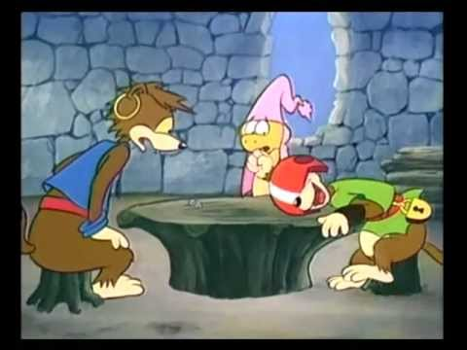
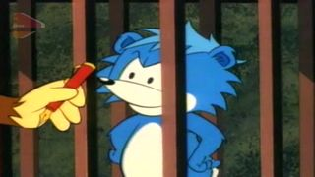
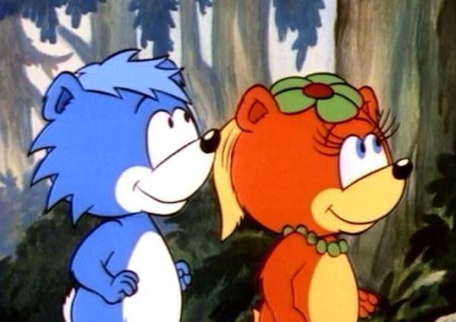
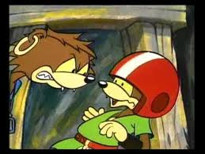
Primjer foto priče
Dado, gdje si?
Što ćemo sad?
?
Ne čujem, Dadu…
Platit ćeš mi, Smradac!
Smradac i Smucalo smišljaju plan.
Dado je u zamci.
Tina traži Dadu!
Kakvi luzeri!
Idiote, jedan!
Nisam ja kriv, šefe!
Uf!
Dragi Smucalo….
Platon piše Smucalu.
Tina i Dado su opet skupa.
Smradac je ljut na Smucala.

Slide 36
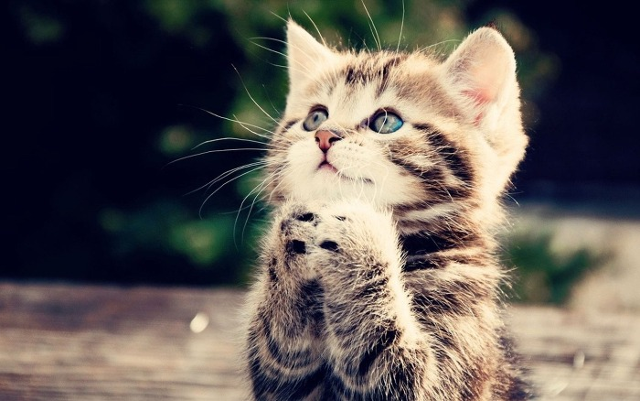
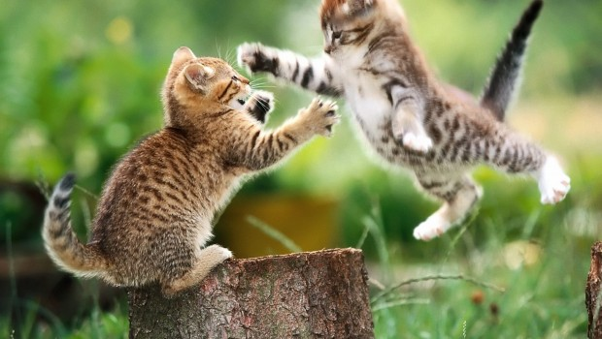
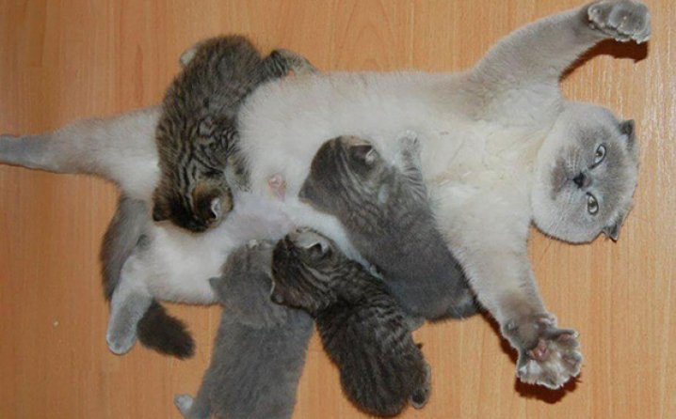
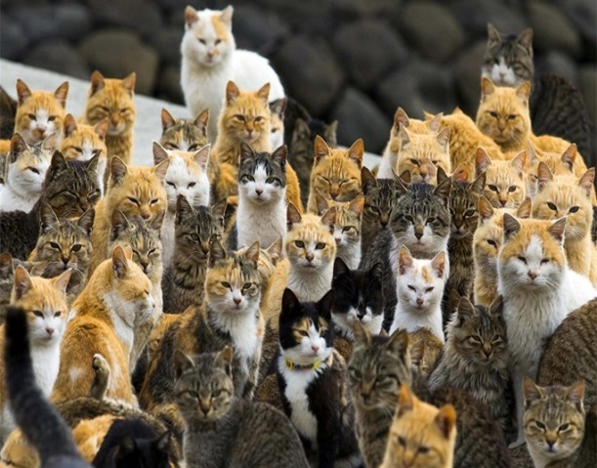
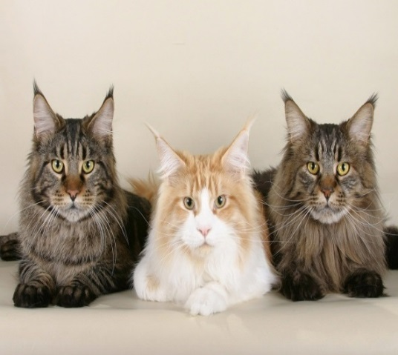
Bože molim Te pošalji mi prijatelje!
Hura,!!!Evo, Gricka!
Predajem se!
Gricko se bacio na leđa.
Mačak Srečko osjeća se usamljeno.
Gricko i srečko bacili su se na igru.
Nisam se nadao ovome.
Srećkovi roditelji i baka mudro su promatrali igru.
Ali stiglo je more prijatelja. Srećko je bio presretan.

Slide 38
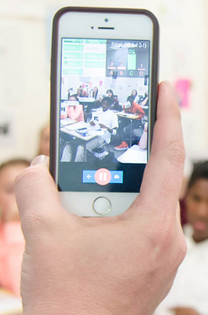
Plickers

Slide 39
Danas…
Što je Plickers?
Kako koristiti Plickers u razredu?
Gdje početi s pripremom?

Slide 40
Plickers
Plickers (https://plickers.com/) je alat namijenjen jednostavnoj i inovativnoj provjeri znanja u razredu, anketama ili izradi kvizova.
Riječ je o papirnatim karticama koje su u jedinstvene za svakog pojedinog učenika u razredu. Svojim izgledom podsjećaju na QR kodove. Nakon postavljenog pitanja svi učenici trebaju prikazati svoj odgovor pravilnim položajem svoje kartice, a nastavnik svojim mobilnim uređajem skenira sve kartice i na taj način prikuplja rezultate.

Slide 41
S pomoću njega na najbrži mogući način dobijete povratnu informaciju o znanju svakog učenika koja ostaje pohranjena na vašem pametnom mobitelu.
Djeca se zabavljaju istovremeno učeći.
Besplatan je i dostupan svima te jednostavan za upotrebu.
Svaka kartica učenika je jedinstvena i drukčija, što onemogućuje „prepisivanje”.

Slide 42
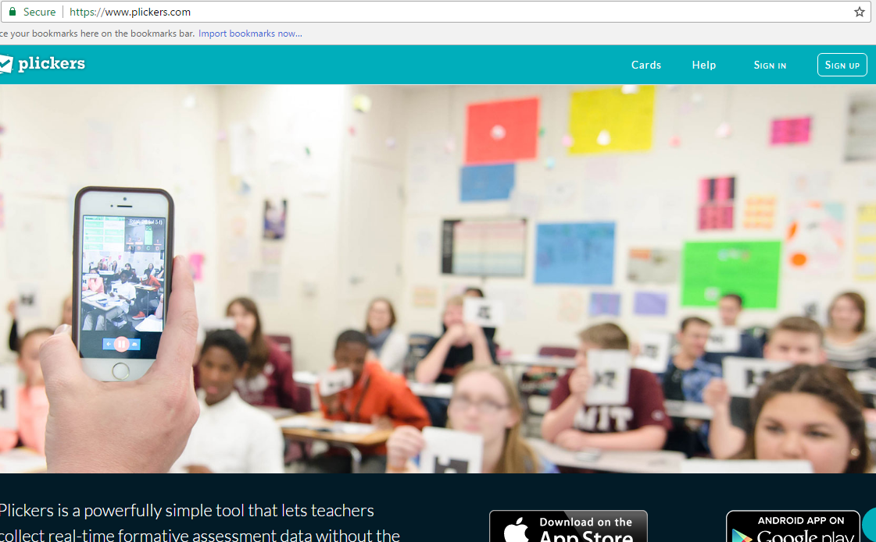
Idite na: plickers.com
KAKO KORISTITI PLICKERS

Slide 43
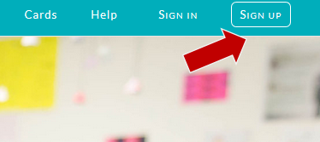
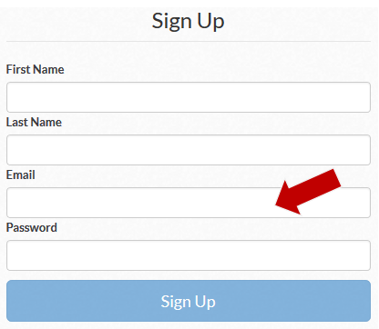
Kako početi?
Korak – SIGN IN
(registriraj se)
2. Korak – Popuni podatke
Kreiraj račun

Slide 44
Korak 2.
Upisivanje učenika u razred.

Slide 45
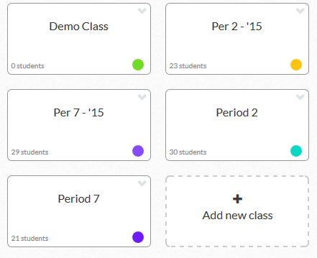
Kreiraj razred
4.Korak - Add new class

Slide 46
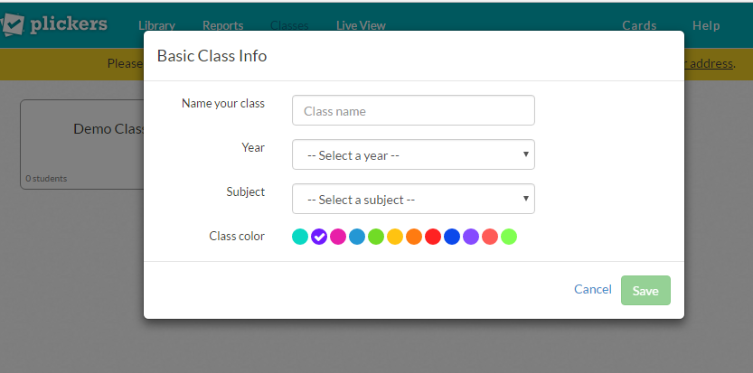
Ispuni podatke za razred. Odaberi boju razreda.

Slide 47
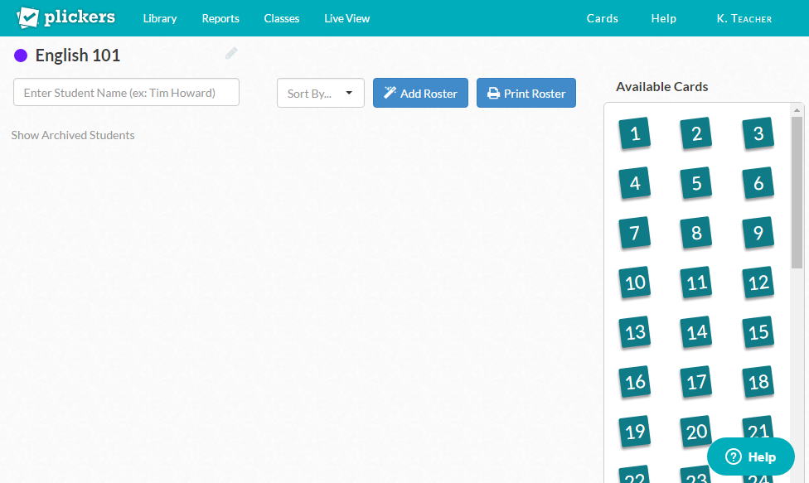
Upiši ime učenika
Maximum 40 kartica

Slide 48
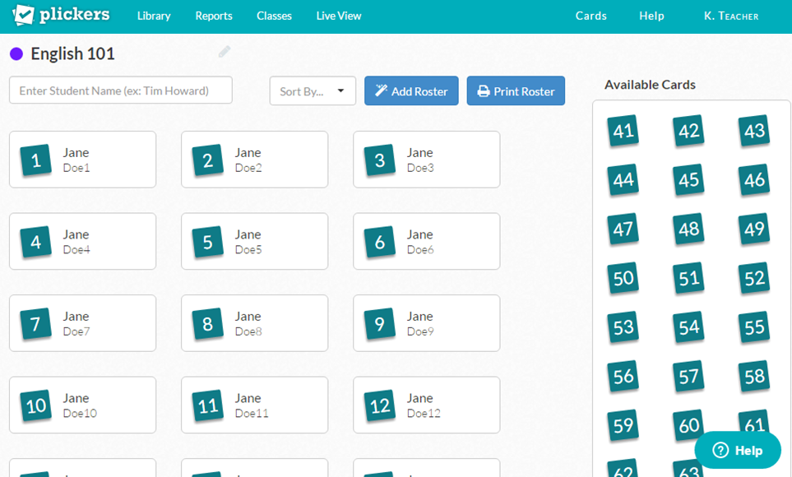
Klikni na Library

Slide 49
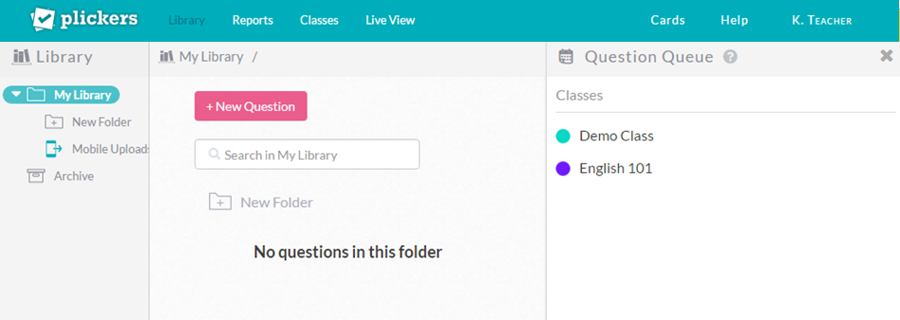
Klikni na New Question

Slide 50
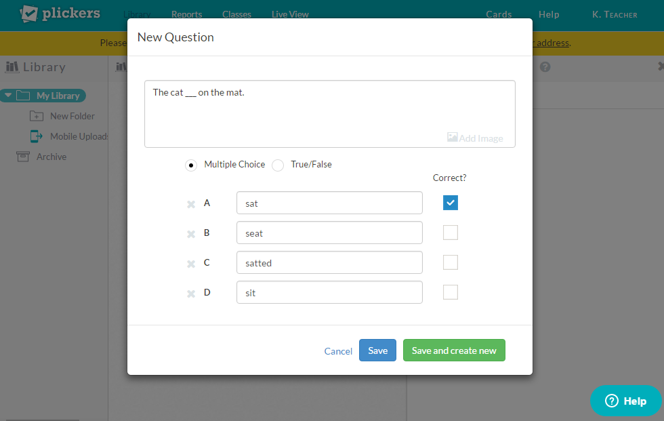
Upiši pitanje i ponuđene odgovore. Označi točan odgovor.
Klikni na Save and create new

Slide 51
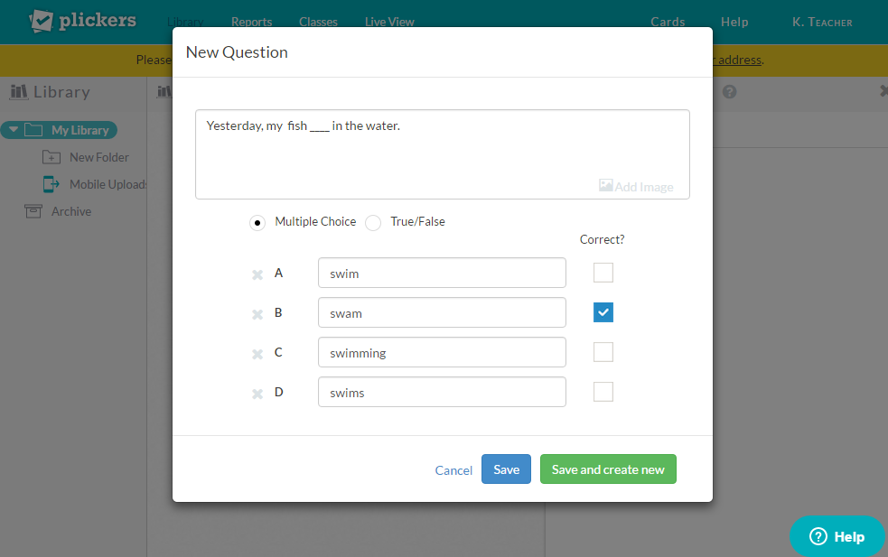
Spremi kada završiš sa svim pitanjima.

Slide 52
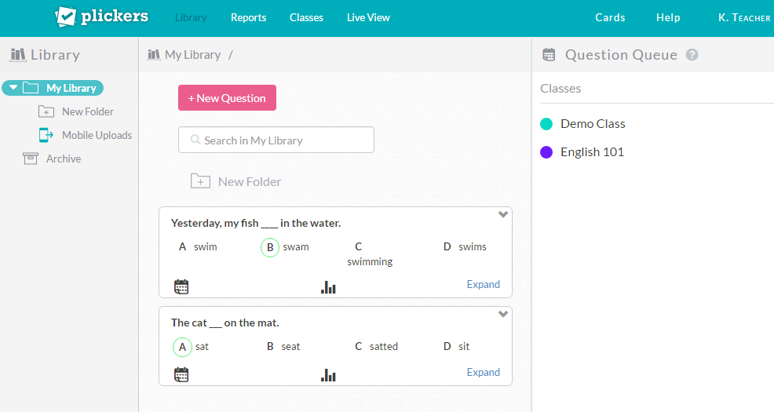
Klikni Live View kada ste spremni

Slide 53
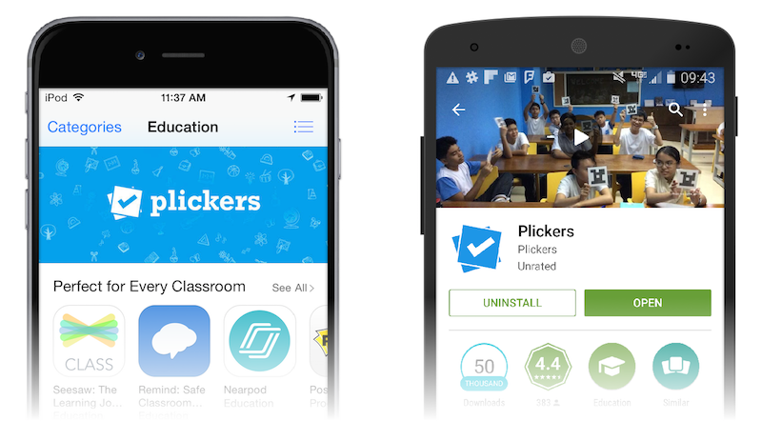
Download Plickers s Trg play-a

Slide 54
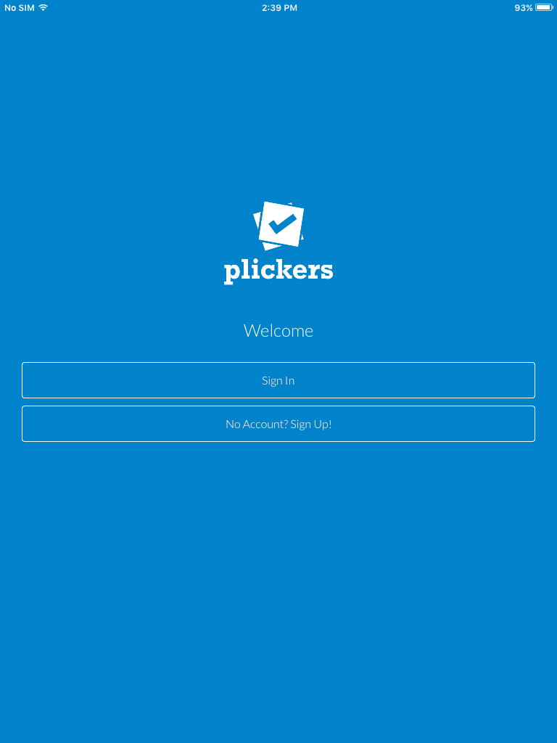
Registriraj se istim Emailom i lozinkom koji su korišteni pri registraciji na plickers.

Slide 55
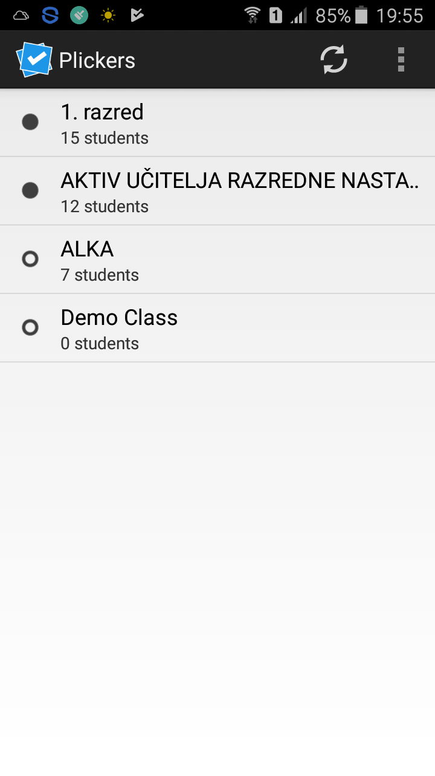
Kada otvoriš Plickers na pametnom telefonu odaberi razred ili grupu.

Slide 56
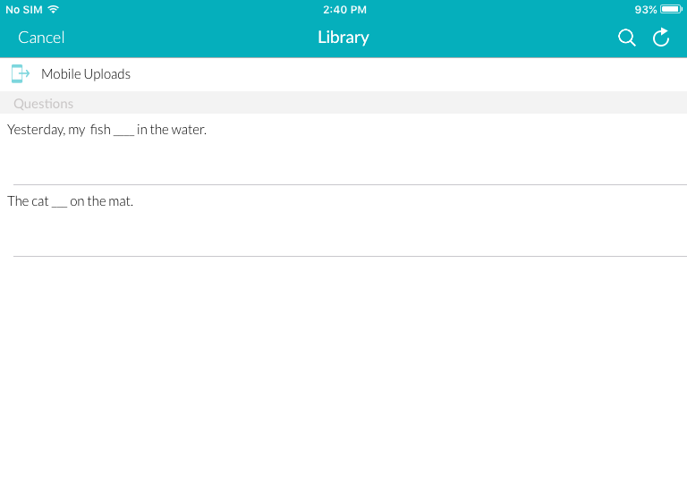
Kada otvoriš plickers na pametnom telefonu odaberi razred.
Dodirni prvo pitanje.

Slide 57
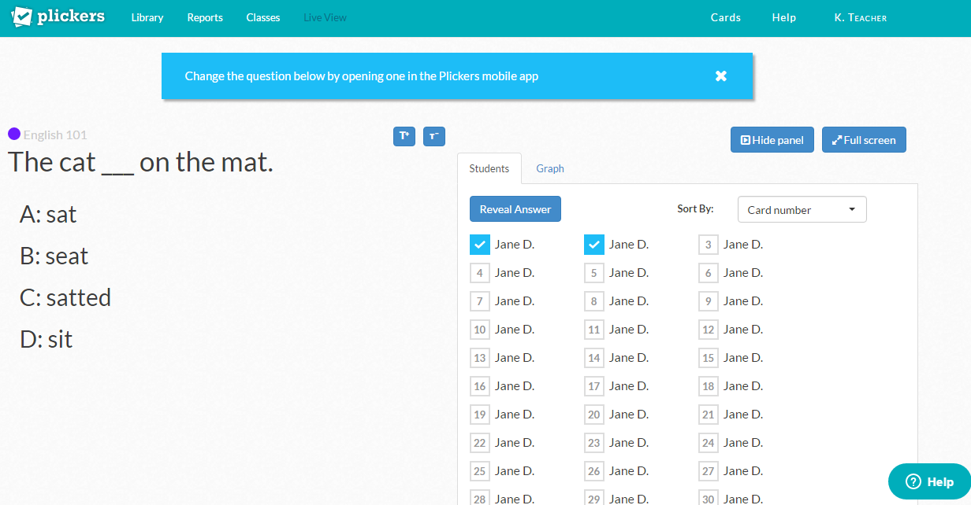
1
2
Čim se dodirne pitanje koje je na redu, njegov sadržaj će se pojaviti na zaslonu projektora.

Slide 58
Kada prođeš sva pitanja taj prostor ostaje prazan.

Slide 59
Nakon završetka kviza, ankete…… možeš vidjeti statistiku odgovora.
Klikni na Reports.

Slide 60
Za kraj…
Plickers je zanimljiv u nastavi.
Učenici ga jako vole.
Poigrajte se i uživajte sa svojim učenicima.
Za sve nejasnoće….. tu sam.

Slide 61
Projektni Zadatak
Izrada kratkog filma – Upute za učenike
Učenici će izraditi kratki film.
Tijek zadatka
1 – Učenici rade u grupama.
Svaka grupa će odabrati scenu suvremenog filma, do 5 minuta duga.
2 – Nakon što učenici pogledaju odabranu scenu, napisat će novi dijalog, mijenjajući postojeći kako god žele (što ne znači da ga moraju potpuno promijeniti). Ovo je književni dio filmskog scenarija. Imajući na umu da svaki član grupe mora glumiti nekog lika iz scene, mogu ga prilagoditi svojim potrebama. To znači da mogu dodati ili izbaciti neki lik /likove ili im promijeniti spol.
3 – Zatim će se učenici dogovoriti oko podjele likova, lokacije, kostima, rekvizita itd. što sve može biti prilagodjeno okolnostima i potrebama, te tko će snimati scenu. Uvježbavat će prema potrebi.
4- Prije snimanja, učenici trebaju izraditi knjigu snimanja u podjeljenom Wordovom dokumentu (Office365) gdje će bilježiti kadar svake snimke te zvukove, glazbu itd. Dokument će djeliti sa svim članovima grupe I sa profesoricom. Dijalog filma treba biti na hrvatskom I engleskom jeziku.

Slide 62
Primjer knjige snimanja:
snimka | Dijalog | Dialogue | Slika | Glazba, zvuk, intonacija
1 | Mate: "Molim te, ne oslazi!" Mara: "Pusti me na miru! Ne vjerujem ti ništa." | Mate: “Please, don’t go!” Mara: ”Leave me alone! I don’t trust you anymore” | Krupni plan s oba lika. | Mate sažaljivim glasom, Mara, ljuta i tužna

Slide 63
Nakon navedenog učenici će snimati.
Poželjno je zadržati format originalne scene: paziti na plan – krupni plan, srednji plan, total i kut snimanja- kamera u razini pogleda, gornji ili donji rakurs. Ova stranica može pomoći:
http://www.skwirk.com/p-c_s-54_u-251_t-647_c-2411/camera-shots-angles-and-movement-lighting-cinematography-and-mise-en-scene/nsw/camera-shots-angles-and-movement-lighting-cinematography-and-mise-en-scene/skills-by-text-type-film/film-overview
Besplatno učenje
Skwirk nudi nastavnicima uključivanje nacionalnog sadržaja kurikuluma preko matematike, engleskog jezika, znanosti, geografije, povijesti …Prijavite se za besplatnu probnu verziju kako biste pristupili više od 18.000 resursa, uključujući videozapise, animacije, aktivnosti, procjene i radne listove.
Mnogo toga možete učiniti na Skwirku, gledanje animacija i igranje obrazovnih igara za kretanje po različitim nastavnim programima i dodjeljivanje lekcija učenicima, nekoliko priručnika koji će vam pomoći da provjerite sve to.

Slide 64
Zaključak
I, na kraju, ne budite razočarani ako ne obavite posao savršeno, to nikad nije uspio ni jedan učitelj. Ako postoje neuspjesi, učite od njih, ako postoje uspjesi, na njima gradite dalje.
Hvala !

